Slide 1

5、闭塞继电器电路
闭塞继电器的作用是反映区间的闭塞状态。
BSJ↑：表示区间空闲，闭塞机在定位状态；
BSJ↓：表示区间闭塞，闭塞机在闭塞状态。

Slide 2
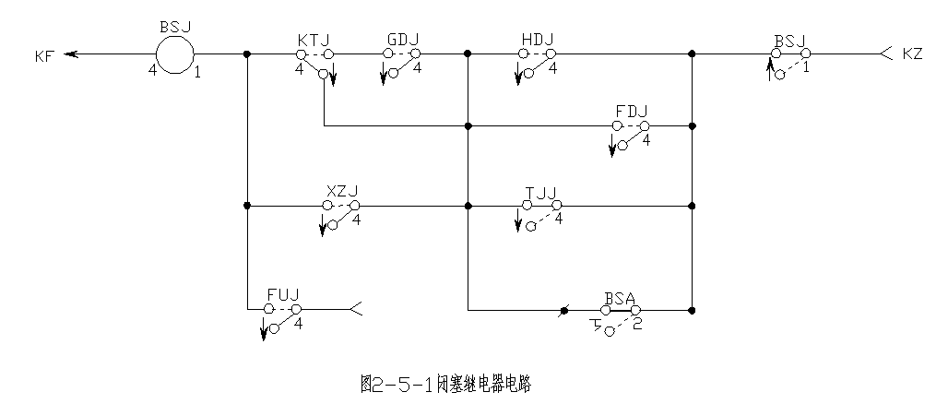
BSJ励磁电路
励磁条件：只要FUJ↑，即沟通BSJ励磁电路
失磁条件：只要FUJ ↓ ，即切断BSJ励磁电路

Slide 3
作为发车站时：BSJ自闭电路
经XZJ↑、经KTJ↓ 、经KTJ↑和GDJ↑

Slide 4
自闭电路 |  | 沟通时机 | 失磁时机
平时 | KTJ↓ | BSJ↑ | 收到接车站同意接车信号，KTJ↑
第一条 | XZJ↑ | 发车站请求发车，XZJ↑ | 发车站出站信号机开放，XZJ↓
第二条 | GDJ↑ KTJ↑ | 收到接车站自动回执信号，GDJ↑ 收到接车站同意接车信号，KTJ↑ | 列车出发进入进站信号机内方第一个轨道电路区段，GDJ↓

Slide 5
请求发车XZJ↑
开放信号XZJ↓
BSJ↑
同意接车KTJ↑
列车出发GDJ ↓

Slide 6
作为接车站时：BSJ自闭电路
经BSA、经TJJ↓

Slide 7
自闭电路 |  | 沟通时机 | 失磁时机
第一条 | TJJ↓ | BSJ↑ | 收到发车站请求发车信号，HDJ↑→ TJJ↑
第二条 | BSA | BSJ↑ | 接车站值班员同意接车，按下BSA

Slide 8
收到请求发车信号TJJ↑
BSJ↑
同意接车按下BSA

